Slide 1
“Sistematización de experiencias de los procesos de Gestión Curricular de la DEDV, UNAN - Managua”
MSc. Dania Rosa Martín Laborí

Slide 2
Área de Gestión Curricular
Dirige el proceso de microplanificación garantizando el cumplimiento y la calidad de los aspectos didácticos para la virtualización de programaas académicos

Slide 3
Objetivos del Área de Gestión Curricular
Asegurar la calidad del proceso de microplanificación de los programas académicos a ejecutarse en educación virtual para que responda con pertinencia a las necesidades de los destinatarios
Crear la Microplanificación de programas académicos asegurando el empleo de estrategias de aprendizaje actualizadas, enfocadas en la educación virtual
Garantizar la calidad de los elementos que constituyen la microplanificación para que sirva de guía en el proceso de virtualización
Establecer sinergia entre las áreas de la DEDV para asegurar el éxito de la virtualización

Slide 4
Funciones del Área de Gestión Curricular
Garantizar la calidad de la micro planificación de cada curso
Mantener la comunicación con las diferentes áreas de la DEDV
AGC
Brindar alternativas metodológicas a los especiales en la materia para la virtualización
Proponer la creación de programas académicos para la formación docente en educación virtual

Slide 5
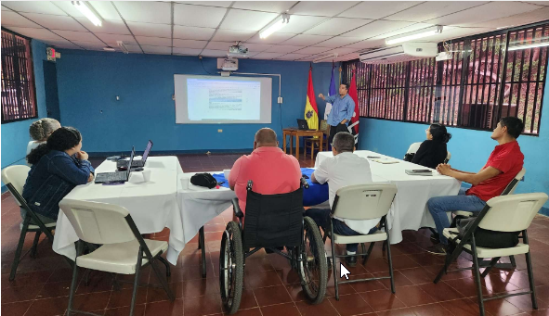
Micro planificación
Sistematiza, ordena y articula los componentes del proceso de aprendizaje
Elementos de la micro planificación
Concreción de los programas en la modalidad a distancia virtual
Asesor curricular / Coordinación AGC / ADME
Reflexión crítica entre cada uno de los elementos didácticos que se incorporarán en un curso

Slide 6
Diseño
Didáctico
Guion Didáctico
Ficha descriptiva
Elementos de la micro planificación
Recursos
Guiones de vídeos

Slide 7
Diseño Didáctico
Portada
Datos Generales del Programa de Asignatura
1
2
Firma de los autores (as) del diseño didáctico
8
3
Competencia General del Programa de Asignatura
7
4
6
5
Mapa del Curso
Bibliografía
Desglose de actividades por unidades
Producto Integrador del Programa de Asignatura

Slide 8
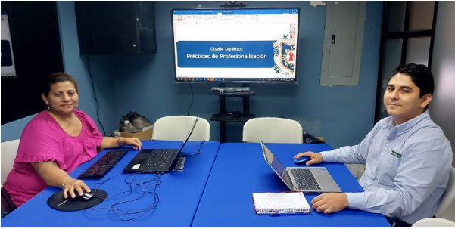
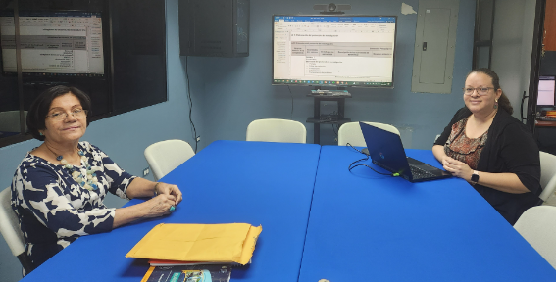
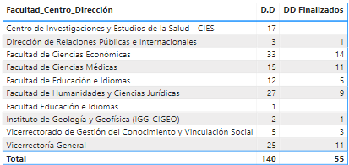
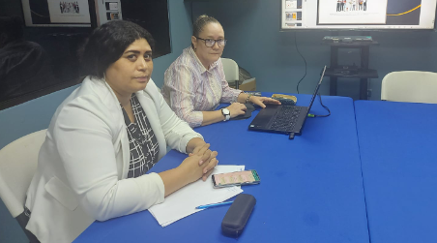
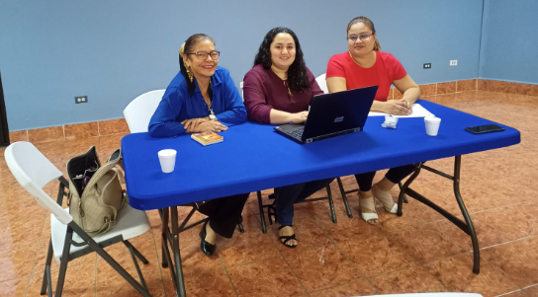
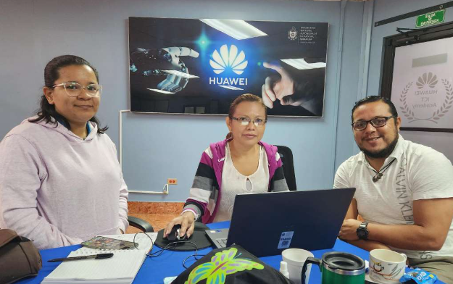

Slide 9
¡Gracias por su atención!

